Slide 1

CHƯƠNG I
CHƯƠNG VII. PHƯƠNG PHÁP TỌA ĐỘ TRONG MẶT PHẲNG
§19. Phương trình đường thẳng
§20. Vị trí tương đối giữa hai đường thẳng, góc và khoảng cách
§21. Phương trình đường tròn trong mặt phẳng tọa độ
§22. Ba đường conic

Slide 2

CHƯƠNG I
CHƯƠNG VII. PHƯƠNG PHÁP TỌA ĐỘ TRONG MẶT PHẲNG
TOÁN HÌNH HỌC
21
PHƯƠNG TRÌNH ĐƯỜNG TRÒN
TRONG MẶT PHẲNG TỌA ĐỘ
➉
1
PHƯƠNG TRÌNH ĐƯỜNG TRÒN
2
1
PHƯƠNG TRÌNH TIẾP TUYẾN
2
2
3
4
5

Slide 3
THUẬT NGỮ
Đường tròn
Tâm
Bán kính
Phương trình đường tròn
Phương trình tiếp tuyến
KIẾN THỨC, KĨ NĂNG
Lập phương trình đường tròn khi biết tọa độ tâm và bán kính hoặc biết tọa độ ba điểm thuộc đường tròn.
Xác định tâm và bán kính của đường tròn khi biết phương trình của nó.
Lập phương trình tiếp tuyến của đường tròn khi biết tọa độ của tiếp điểm.
Vận dụng kiến thức về phương trình đường tròn để giải một số bài toán liên quan đến thực tiễn.
Cũng như đối với đường thẳng, việc đại số hóa đường tròn gồm hai bước:
Thiết lập đối tượng đại số tương ứng với đường tròn, gọi là phương trình của đường tròn.
Chuyển các yếu tố liên quan tới đường tròn từ hình học sang đại số.

Slide 4
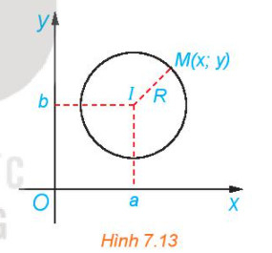
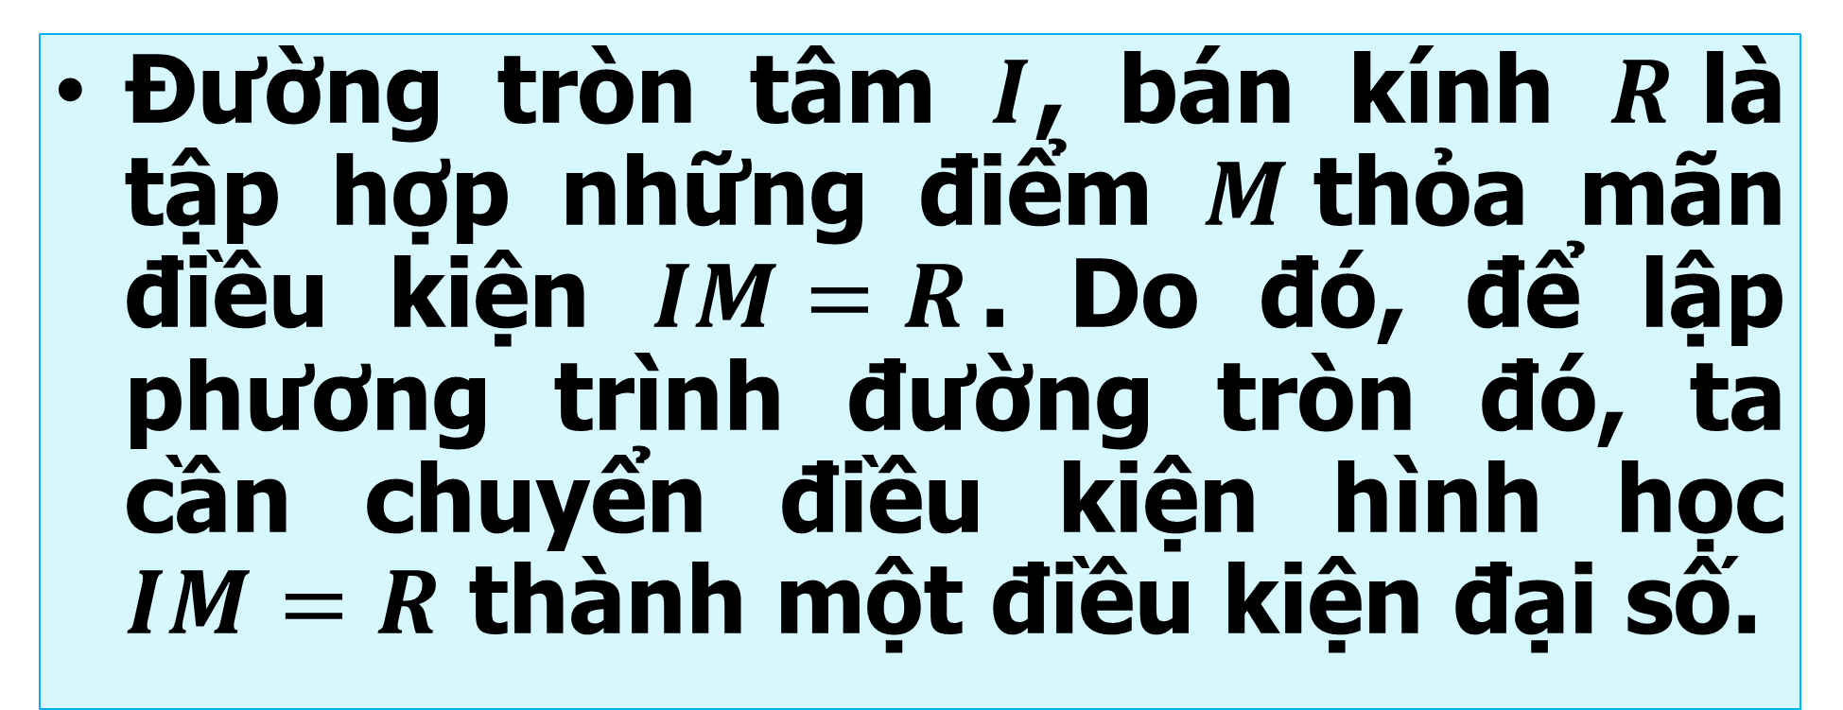
1. PHƯƠNG TRÌNH ĐƯỜNG TRÒN
Đường tròn tâm $I$, bán kính $R$là tập hợp những điểm $M$thỏa mãn điều kiện $IM=R$. Do đó, để lập phương trình đường tròn đó, ta cần chuyển điều kiện hình học $IM=R$ thành một điều kiện đại số.

Slide 5
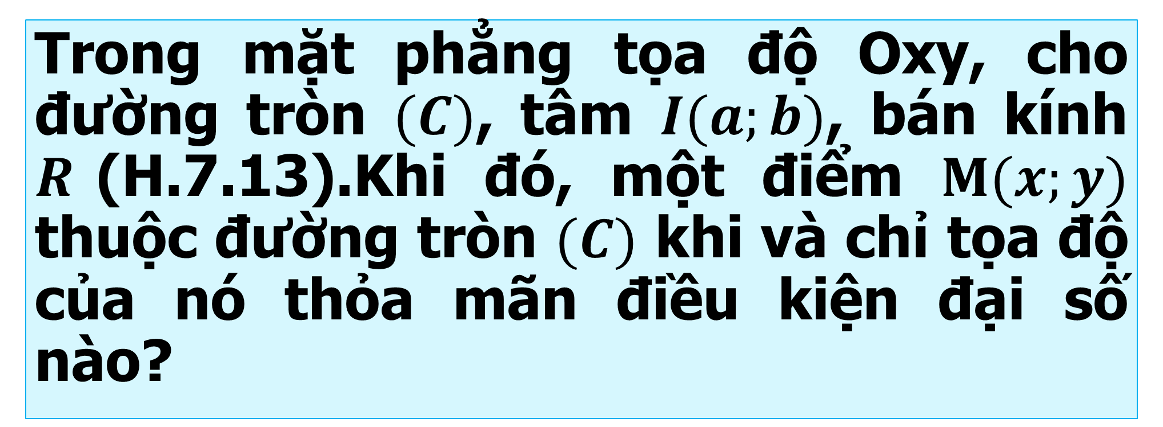
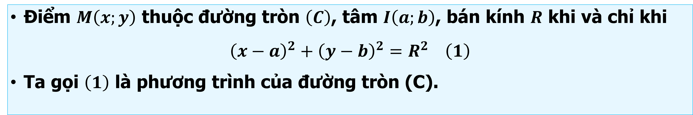
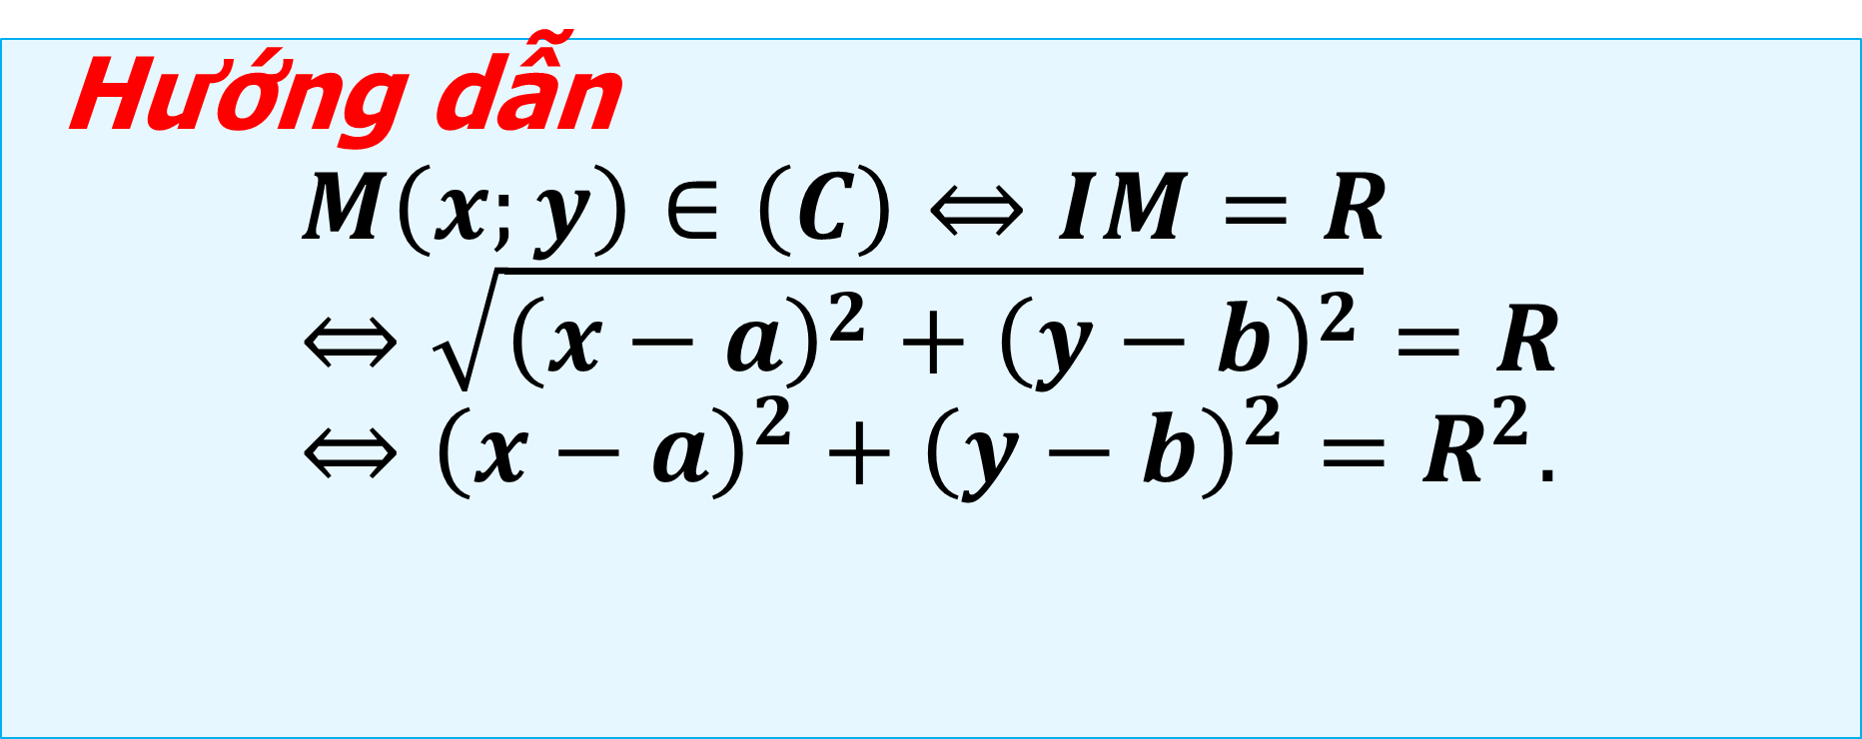
PHƯƠNG TRÌNH ĐƯỜNG TRÒN
HĐ1
Trong mặt phẳng tọa độ Oxy, cho đường tròn $(C)$, tâm $I(a;b)$, bán kính $R$(H.7.13).Khi đó, một điểm $M(x;y)$ thuộc đường tròn $(C)$ khi và chỉ tọa độ của nó thỏa mãn điều kiện đại số nào?
Hướng dẫn
$$M\left(x;y\right)∈\left(C\right)⇔IM=R \\ ⇔\sqrt{{\left(x−a\right)}^{2}+{\left(y−b\right)}^{2}}=R⇔{\left(x−a\right)}^{2}+{\left(y−b\right)}^{2}=R^{2}.$$
Điểm $M\left(x;y\right)$ thuộc đường tròn $\left(C\right)$, tâm $I\left(a;b\right)$, bán kính $R$ khi và chỉ khi
${\left(x−a\right)}^{2}+{\left(y−b\right)}^{2}=R^{2}$ $\left(1\right)$
Ta gọi $\left(1\right)$ là phương trình của đường tròn (C).

Slide 6
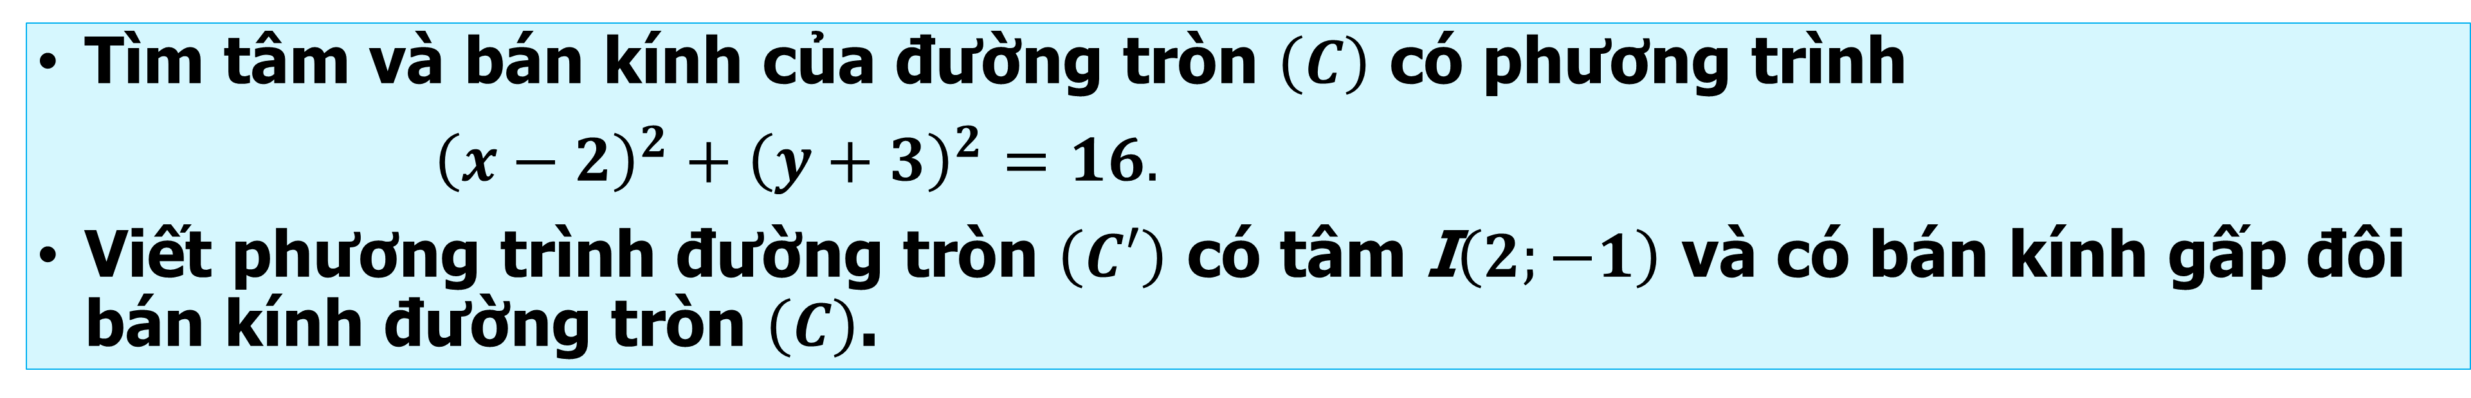
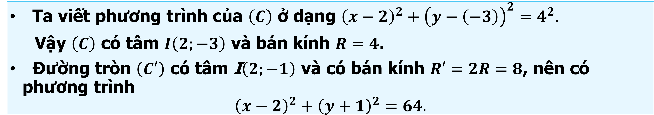
PHƯƠNG TRÌNH ĐƯỜNG TRÒN
Ví dụ 1.
Tìm tâm và bán kính của đường tròn $\left(C\right)$ có phương trình
${\left(x−2\right)}^{2}+{\left(y+3\right)}^{2}=16.$
Viết phương trình đường tròn $\left(C′\right)$ có tâm I$\left(2;−1\right)$ và có bán kính gấp đôi bán kính đường tròn $\left(C\right)$.
Giải
Ta viết phương trình của $\left(C\right)$ ở dạng ${\left(x−2\right)}^{2}+{\left(y−\left(−3\right)\right)}^{2}=4^{2}.$
Vậy $\left(C\right)$ có tâm $I\left(2;−3\right)$ và bán kính $R=4$.
Đường tròn $\left(C′\right)$ có tâm I$\left(2;−1\right)$ và có bán kính $R′=2R=8$, nên có phương trình
$${\left(x−2\right)}^{2}+{\left(y+1\right)}^{2}=64.$$

Slide 7
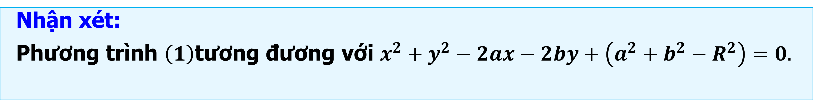

PHƯƠNG TRÌNH ĐƯỜNG TRÒN
Luyện tập 1.
Tìm tâm và bán kính của đường tròn $\left(C\right):{\left(x+2\right)}^{2}+{\left(y−4\right)}^{2}=7.$
Giải
Ta viết phương trình của $\left(C\right)$ ở dạng ${\left(x−\left(−2\right)\right)}^{2}+{\left(y−4\right)}^{2}={\left(\sqrt{7}\right)}^{2}.$
Đường tròn $\left(C\right)$ có tâm $I\left(−2;4\right)$ và bán kính $R=\sqrt{7}$.
Nhận xét:
Phương trình $\left(1\right)$tương đương với $x^{2}+y^{2}−2ax−2by+\left(a^{2}+b^{2}−R^{2}\right)=0.$

Slide 8
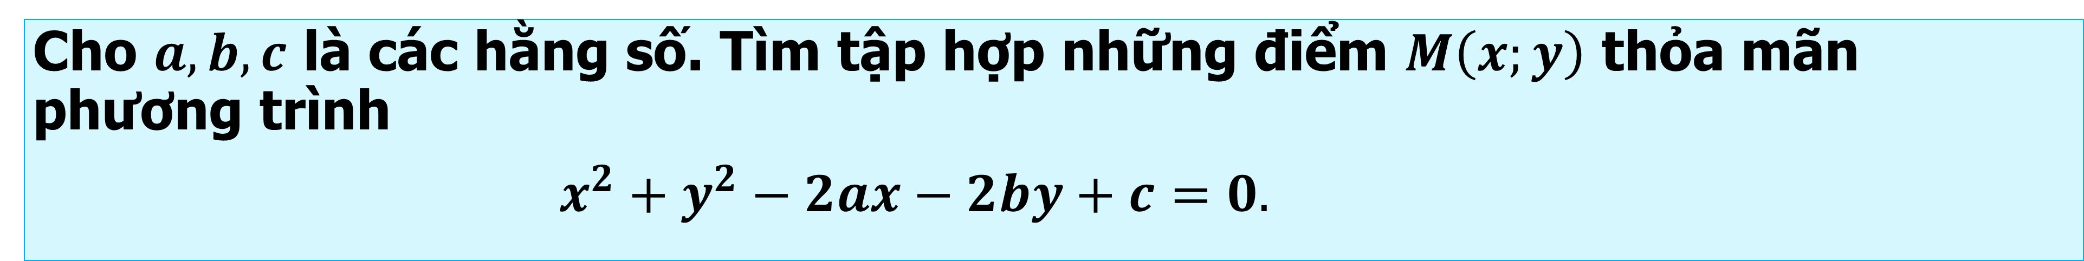
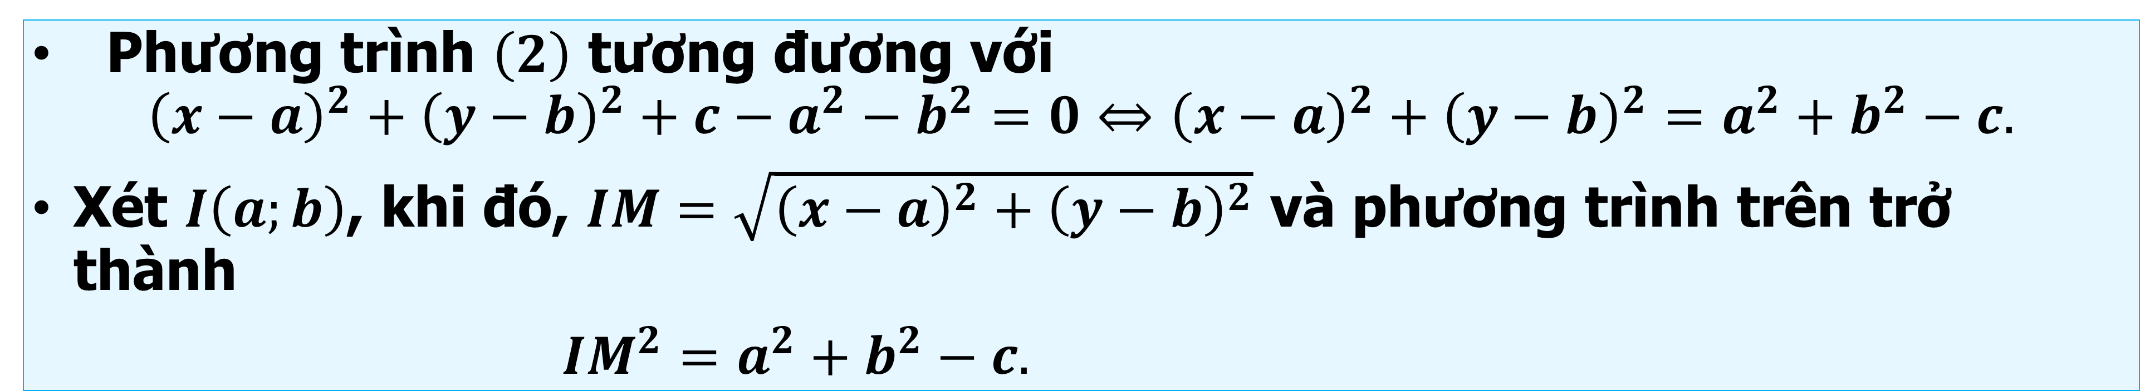
PHƯƠNG TRÌNH ĐƯỜNG TRÒN
Ví dụ 2.
Cho $a,b,c$ là các hằng số. Tìm tập hợp những điểm $M\left(x;y\right)$ thỏa mãn phương trình
$x^{2}+y^{2}−2ax−2by+c=0.$
Giải
Phương trình $\left(2\right)$ tương đương với
$${\left(x−a\right)}^{2}+{\left(y−b\right)}^{2}+c−a^{2}−b^{2}=0⇔{\left(x−a\right)}^{2}+{\left(y−b\right)}^{2}=a^{2}+b^{2}−c.$$
Xét $I\left(a;b\right)$, khi đó, $IM=\sqrt{{\left(x−a\right)}^{2}+{\left(y−b\right)}^{2}}$ và phương trình trên trở thành
$IM^{2}=a^{2}+b^{2}−c.$

Slide 9
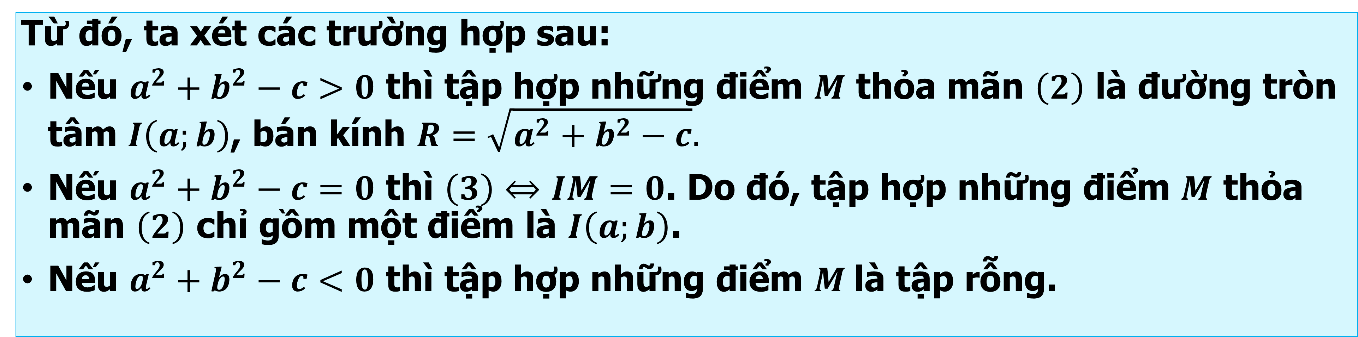
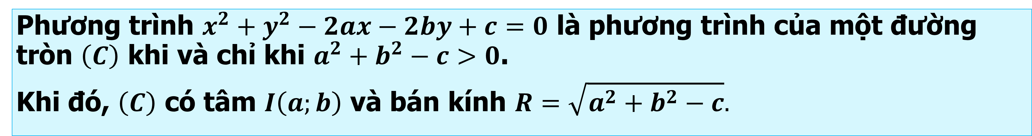
PHƯƠNG TRÌNH ĐƯỜNG TRÒN
Từ đó, ta xét các trường hợp sau:
Nếu $a^{2}+b^{2}−c>0$ thì tập hợp những điểm $M$ thỏa mãn $\left(2\right)$ là đường tròn tâm $I\left(a;b\right)$, bán kính $R=\sqrt{a^{2}+b^{2}−c}.$
Nếu $a^{2}+b^{2}−c=0$ thì $\left(3\right)⇔IM=0$. Do đó, tập hợp những điểm $M$ thỏa mãn $\left(2\right)$ chỉ gồm một điểm là $I\left(a;b\right)$.
Nếu $a^{2}+b^{2}−c<0$ thì tập hợp những điểm $M$là tập rỗng.
Phương trình $x^{2}+y^{2}−2ax−2by+c=0$ là phương trình của một đường tròn $\left(C\right)$ khi và chỉ khi $a^{2}+b^{2}−c>0$.
Khi đó, $\left(C\right)$ có tâm $I\left(a;b\right)$ và bán kính $R=\sqrt{a^{2}+b^{2}−c}.$

Slide 10
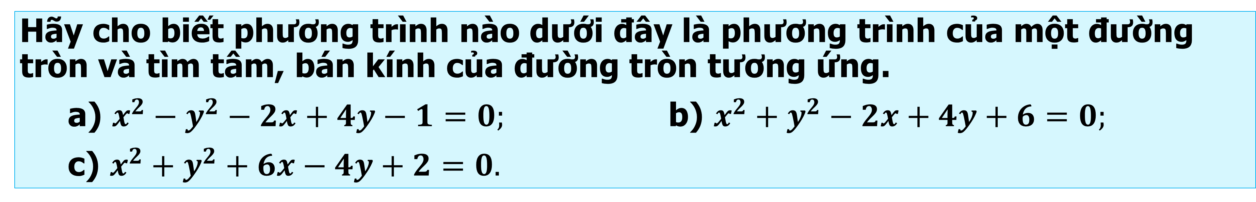
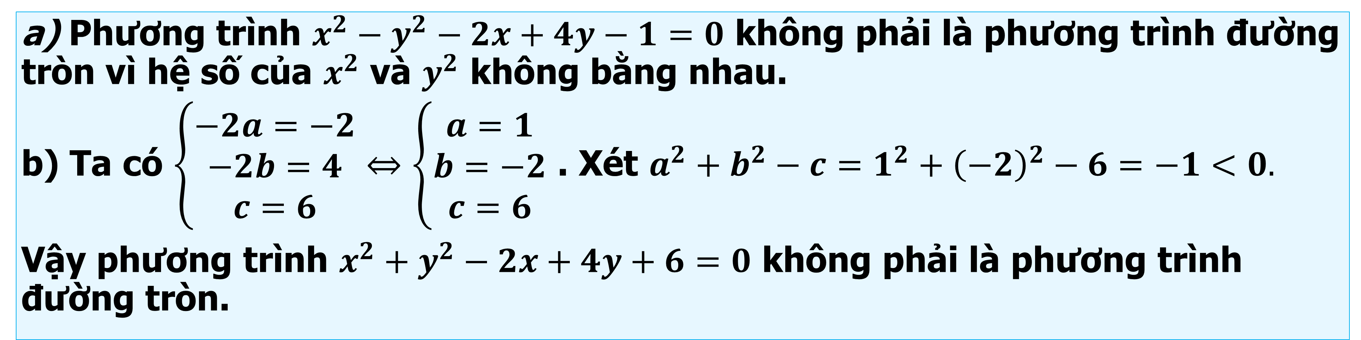
PHƯƠNG TRÌNH ĐƯỜNG TRÒN
Luyện tập 2.
Hãy cho biết phương trình nào dưới đây là phương trình của một đường tròn và tìm tâm, bán kính của đường tròn tương ứng.
a) $x^{2}−y^{2}−2x+4y−1=0;$ b) $x^{2}+y^{2}−2x+4y+6=0;$
c) $x^{2}+y^{2}+6x−4y+2=0.$
Giải
a) Phương trình $x^{2}−y^{2}−2x+4y−1=0$ không phải là phương trình đường tròn vì hệ số của $x^{2}$ và $y^{2}$ không bằng nhau.
b) Ta có $\left\{\begin{aligned}−2a=−2 \\ −2b=4 \\ c=6\end{aligned}\right.⇔\left\{\begin{aligned}a=1 \\ b=−2 \\ c=6\end{aligned}\right.$ . Xét $a^{2}+b^{2}−c=1^{2}+{\left(−2\right)}^{2}−6=−1<0.$
Vậy phương trình $x^{2}+y^{2}−2x+4y+6=0$ không phải là phương trình đường tròn.

Slide 11

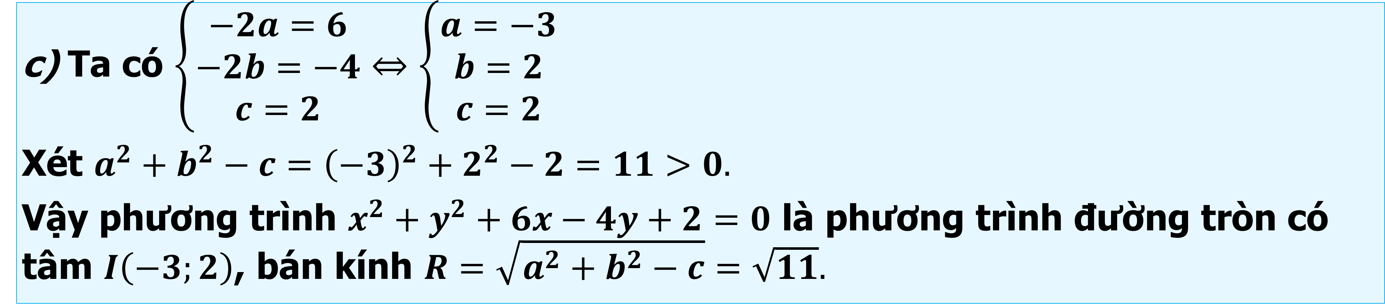
PHƯƠNG TRÌNH ĐƯỜNG TRÒN
Luyện tập 2.
Hãy cho biết phương trình nào dưới đây là phương trình của một đường tròn và tìm tâm, bán kính của đường tròn tương ứng.
a) $x^{2}−y^{2}−2x+4y−1=0;$ b) $x^{2}+y^{2}−2x+4y+6=0;$
c) $x^{2}+y^{2}+6x−4y+2=0.$
Giải
c) Ta có $\left\{\begin{aligned}−2a=6 \\ −2b=−4 \\ c=2\end{aligned}\right.⇔\left\{\begin{aligned}a=−3 \\ b=2 \\ c=2\end{aligned}\right.$
Xét $a^{2}+b^{2}−c={\left(−3\right)}^{2}+2^{2}−2=11>0.$
Vậy phương trình $x^{2}+y^{2}+6x−4y+2=0$ là phương trình đường tròn có tâm $I\left(−3;2\right)$, bán kính $R=\sqrt{a^{2}+b^{2}−c}=\sqrt{11}.$

Slide 12
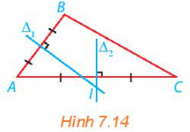
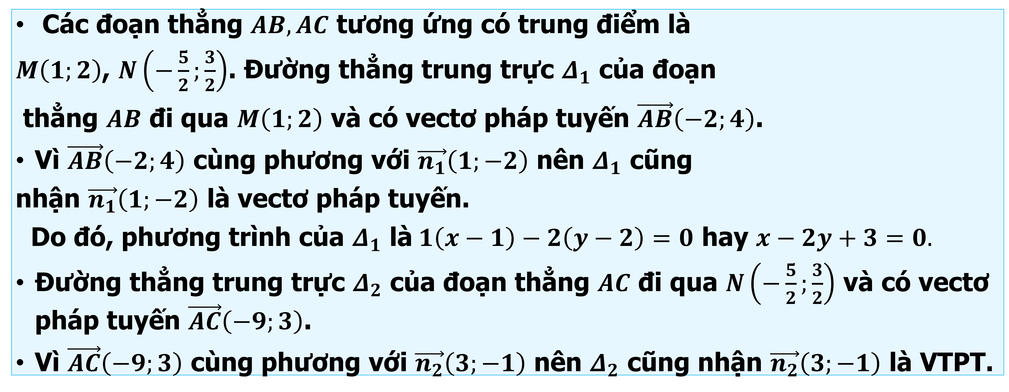
PHƯƠNG TRÌNH ĐƯỜNG TRÒN
Ví dụ 3.
Viết phương trình đường tròn $\left(C\right)$ đi qua ba điểm $A\left(2;0\right),B\left(0;4\right),C\left(−7;3\right).$
Giải
Các đoạn thẳng $AB,AC$ tương ứng có trung điểm là
$M\left(1;2\right)$, $N\left(−\frac{5}{2};\frac{3}{2}\right)$. Đường thẳng trung trực $Δ_{1}$ của đoạn
thẳng $AB$ đi qua $M\left(1;2\right)$ và có vectơ pháp tuyến $\vec{AB}\left(−2;4\right)$.
Vì $\vec{AB}\left(−2;4\right)$ cùng phương với $\vec{n_{1}}\left(1;−2\right)$ nên $Δ_{1}$ cũng
nhận $\vec{n_{1}}\left(1;−2\right)$ là vectơ pháp tuyến.
Do đó, phương trình của $Δ_{1}$ là$1\left(x−1\right)−2\left(y−2\right)=0$ hay $x−2y+3=0.$
Đường thẳng trung trực $Δ_{2}$ của đoạn thẳng $AC$ đi qua $N\left(−\frac{5}{2};\frac{3}{2}\right)$ và có vectơ pháp tuyến $\vec{AC}\left(−9;3\right)$.
Vì $\vec{AC}\left(−9;3\right)$ cùng phương với $\vec{n_{2}}\left(3;−1\right)$ nên $Δ_{2}$ cũng nhận $\vec{n_{2}}\left(3;−1\right)$ là VTPT.

Slide 13
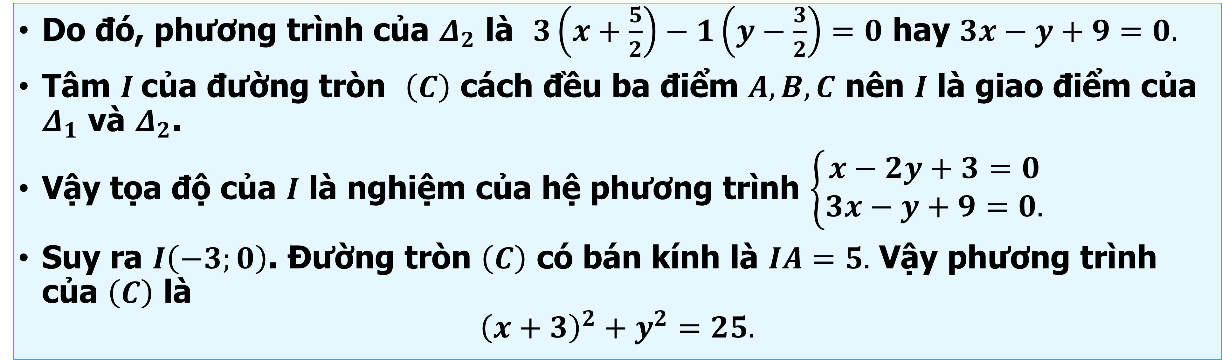
PHƯƠNG TRÌNH ĐƯỜNG TRÒN
Ví dụ 3.
Viết phương trình đường tròn $\left(C\right)$ đi qua ba điểm $A\left(2;0\right),B\left(0;4\right),C\left(−7;3\right).$
Giải
Do đó, phương trình của $Δ_{2}$ là $3\left(x+\frac{5}{2}\right)−1\left(y−\frac{3}{2}\right)=0$ hay $3x−y+9=0.$
Tâm $I$của đường tròn $\left(C\right)$ cách đều ba điểm $A,B,C$ nên $I$ là giao điểm của $Δ_{1}$ và $Δ_{2}$.
Vậy tọa độ của $I$ là nghiệm của hệ phương trình $\left\{\begin{aligned}x−2y+3=0 \\ 3x−y+9=0.\end{aligned}\right.$
Suy ra $I\left(−3;0\right)$. Đường tròn $\left(C\right)$ có bán kính là $IA=5.$ Vậy phương trình của $\left(C\right)$ là
$${\left(x+3\right)}^{2}+y^{2}=25.$$

Slide 14
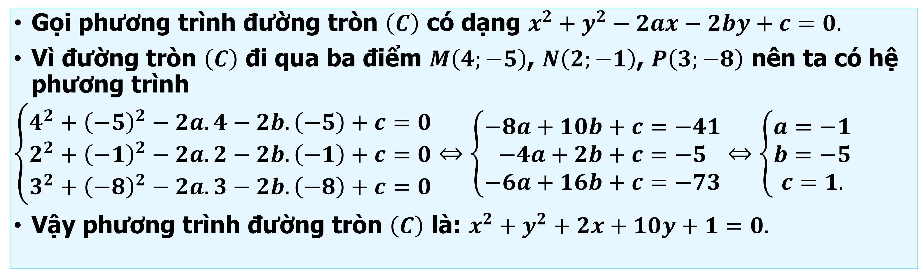
PHƯƠNG TRÌNH ĐƯỜNG TRÒN
Luyện tập 3.
Viết phương trình đường tròn $\left(C\right)$ đi qua ba điểm $M\left(4;−5\right),N\left(2;−1\right),P\left(3;−8\right).$
Giải
Gọi phương trình đường tròn $\left(C\right)$ có dạng $x^{2}+y^{2}−2ax−2by+c=0.$
Vì đường tròn $\left(C\right)$ đi qua ba điểm $M\left(4;−5\right)$, $N\left(2;−1\right)$, $P\left(3;−8\right)$ nên ta có hệ phương trình
$\left\{\begin{aligned}4^{2}+{\left(−5\right)}^{2}−2a.4−2b.\left(−5\right)+c=0 \\ 2^{2}+{\left(−1\right)}^{2}−2a.2−2b.\left(−1\right)+c=0 \\ 3^{2}+{\left(−8\right)}^{2}−2a.3−2b.\left(−8\right)+c=0\end{aligned}\right.$ $⇔\left\{\begin{aligned}−8a+10b+c=−41 \\ −4a+2b+c=−5 \\ −6a+16b+c=−73\end{aligned}\right.⇔\left\{\begin{aligned}a=−1 \\ b=−5 \\ c=1.\end{aligned}\right.$
Vậy phương trình đường tròn $\left(C\right)$ là: $x^{2}+y^{2}+2x+10y+1=0.$

Slide 15
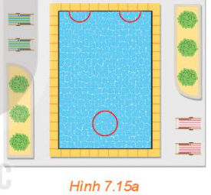
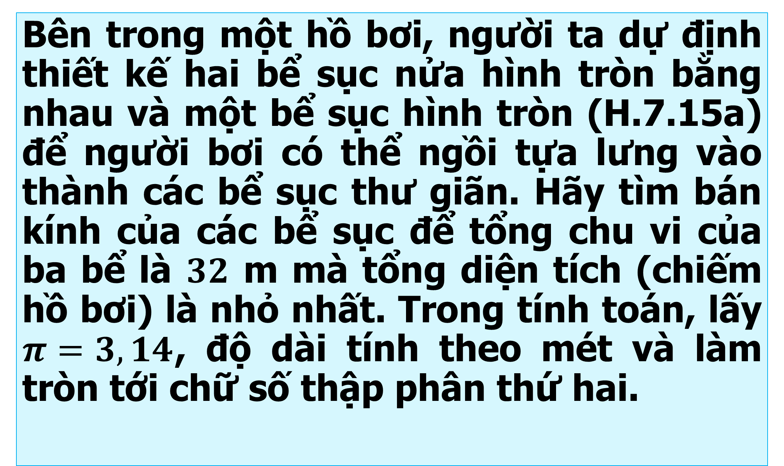
PHƯƠNG TRÌNH ĐƯỜNG TRÒN
Vận dụng:
Bên trong một hồ bơi, người ta dự định thiết kế hai bể sục nửa hình tròn bằng nhau và một bể sục hình tròn (H.7.15a) để người bơi có thể ngồi tựa lưng vào thành các bể sục thư giãn. Hãy tìm bán kính của các bể sục để tổng chu vi của ba bể là $32$ m mà tổng diện tích (chiếm hồ bơi) là nhỏ nhất. Trong tính toán, lấy $π=3,14$, độ dài tính theo mét và làm tròn tới chữ số thập phân thứ hai.

Slide 16
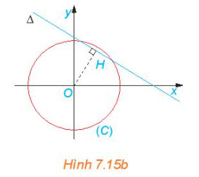
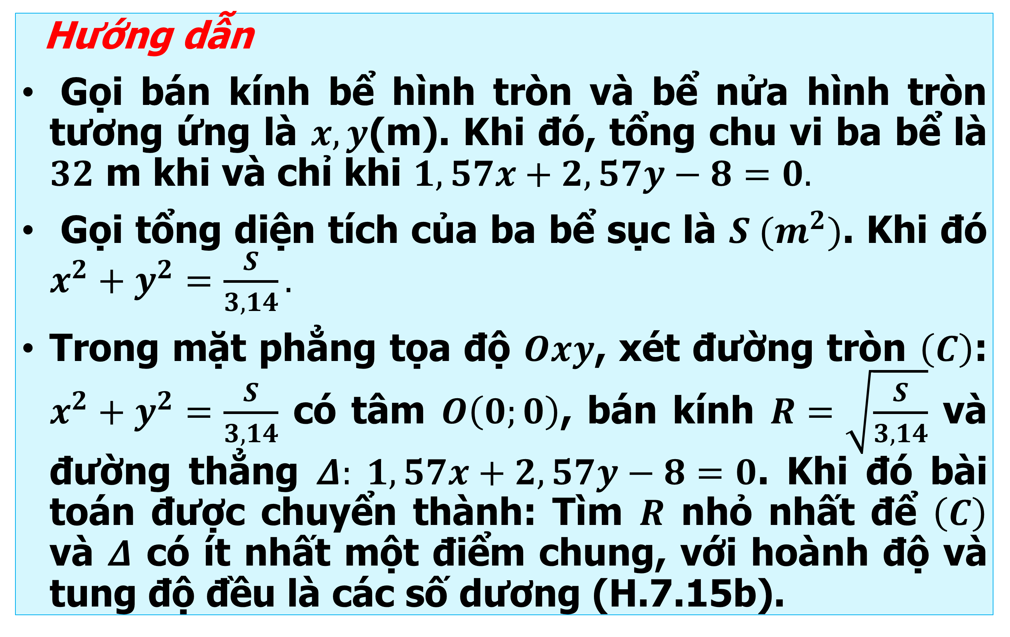
PHƯƠNG TRÌNH ĐƯỜNG TRÒN
Vận dụng:
Hướng dẫn
Gọi bán kính bể hình tròn và bể nửa hình tròn tương ứng là $x,y$(m). Khi đó, tổng chu vi ba bể là $32$ m khi và chỉ khi $1,57x+2,57y−8=0.$
Gọi tổng diện tích của ba bể sục là $S (m^{2})$. Khi đó $x^{2}+y^{2}=\frac{S}{3,14}.$
Trong mặt phẳng tọa độ $Oxy$, xét đường tròn $\left(C\right)$: $x^{2}+y^{2}=\frac{S}{3,14}$ có tâm $O\left(0;0\right)$, bán kính $R=\sqrt{\frac{S}{3,14}}$ và đường thẳng $Δ: 1,57x+2,57y−8=0$. Khi đó bài toán được chuyển thành: Tìm $R$ nhỏ nhất để $\left(C\right)$ và $Δ$ có ít nhất một điểm chung, với hoành độ và tung độ đều là các số dương (H.7.15b).

Slide 17
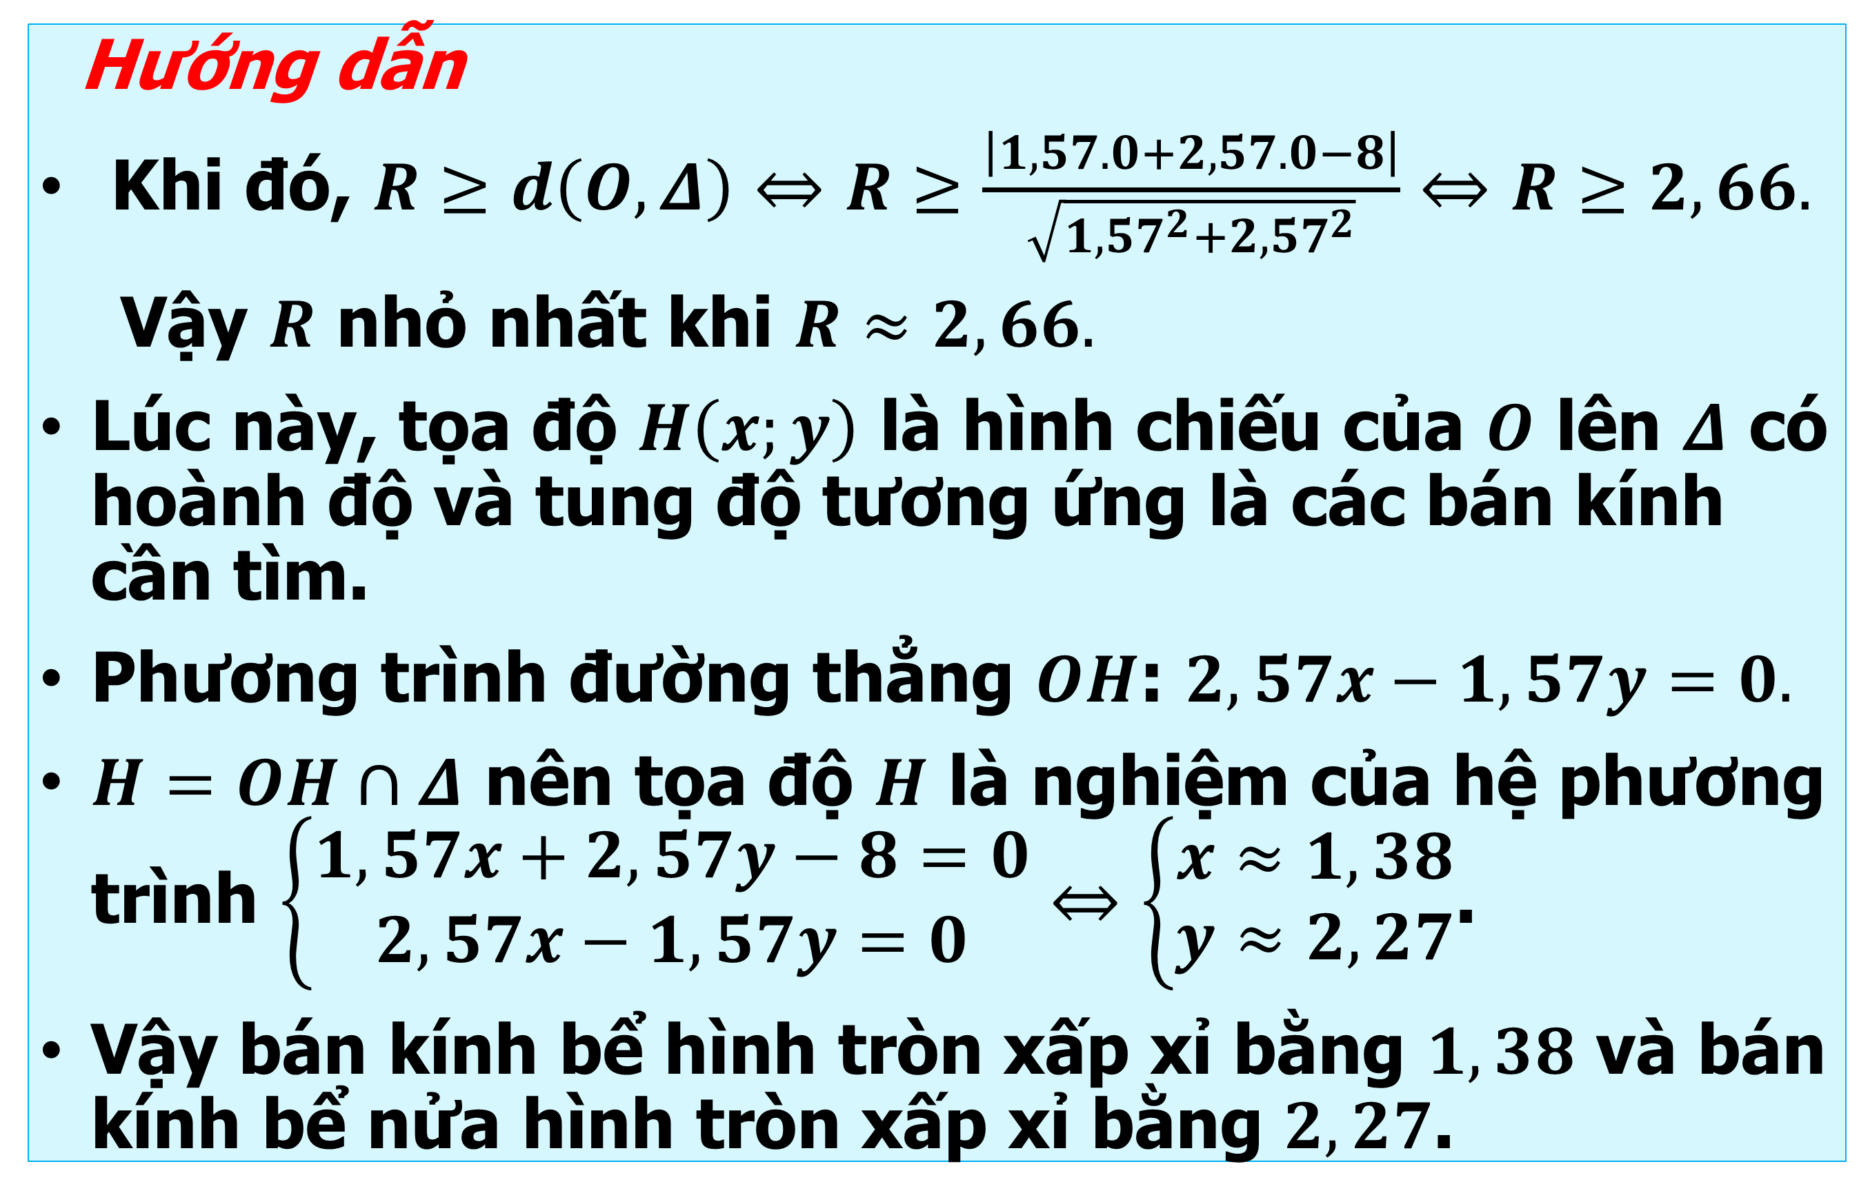
PHƯƠNG TRÌNH ĐƯỜNG TRÒN
Vận dụng:
Hướng dẫn
Khi đó, $R≥d\left(O,Δ\right)⇔R≥\frac{\left|1,57.0+2,57.0−8\right|}{\sqrt{1,57^{2}+2,57^{2}}}⇔R≥2,66.$
Vậy $R$ nhỏ nhất khi $R≈2,66.$
Lúc này, tọa độ $H\left(x;y\right)$ là hình chiếu của $O$ lên $Δ$ có hoành độ và tung độ tương ứng là các bán kính cần tìm.
Phương trình đường thẳng $OH$: $2,57x−1,57y=0.$
$H=OH∩Δ$ nên tọa độ $H$ là nghiệm của hệ phương trình $\left\{\begin{aligned}1,57x+2,57y−8=0 \\ 2,57x−1,57y=0\end{aligned}\right.⇔\left\{\begin{aligned}x≈1,38 \\ y≈2,27\end{aligned}\right.$.
Vậy bán kính bể hình tròn xấp xỉ bằng $1,38$ và bán kính bể nửa hình tròn xấp xỉ bằng $2,27$.

